Slide 1
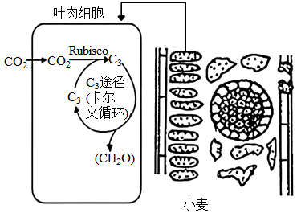
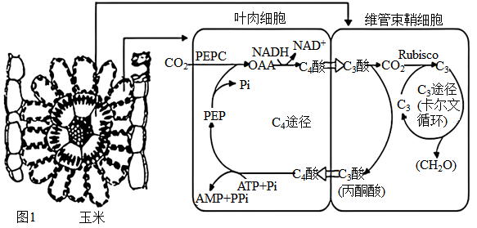
14．小麦、玉米是我国的主要粮食作物，下图１是小麦、玉米叶片结构及光合作用固定CO₂的相关过程。玉米叶片由叶肉细胞和维管束鞘细胞组成，维管束鞘细胞中其中PEPC（酶）与CO₂的亲和力比Rubisco（酶）高60多倍。请据图回答问题。

Slide 2
(1)小麦叶肉细胞中，进行C₃途径的场所是____ ，该过程需要光反应提供____ 。
(2)玉米叶片细胞中，C₃途径和C₄途径固定CO₂时，与CO₂反应的物质分别是____ 。维管束鞘细胞中产生丙酮酸的过程除图示过程外还有____ 。
(3)玉米叶片中能进行光反应的细胞是____ ，叶肉细胞和维管束鞘细胞紧密相连成“花环形”结构，其意义是____ 。
叶绿体基质
ATP和NATPH（或[H]）
C₅（或五碳化合物）、PEP
呼吸作用的第一阶段
叶肉细胞
有利于叶肉细胞向维管束鞘细胞中运输CO₂

Slide 3
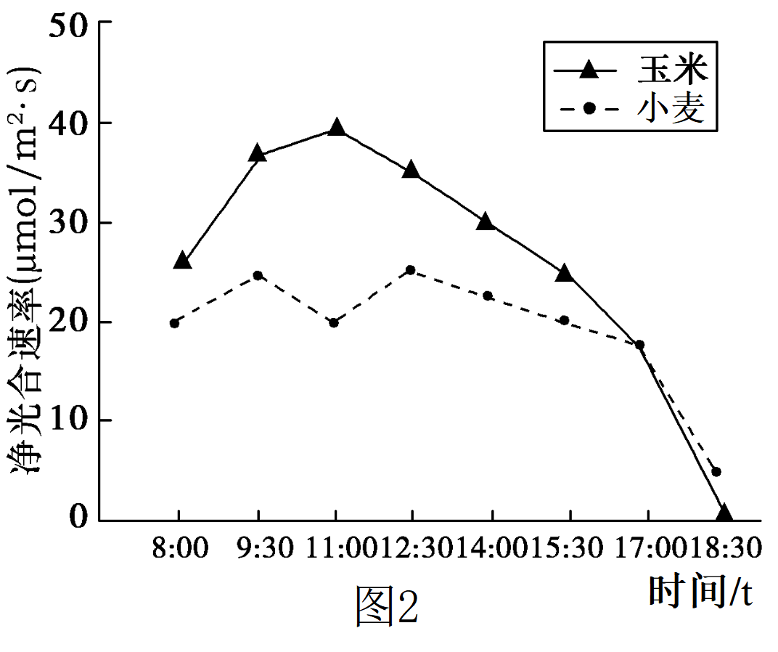
(4)研究人员在晴朗的白天测定玉米和小麦净光合速率（单位时间单位叶面积吸收CO₂的量）的变化，结果如图2所示，请据图回答问题。
维管束鞘细胞中PEP羧化酶与CO₂亲和力高，可以利用较低浓度的CO₂进行光合作用
①中午11：00时，玉米叶片的气孔导度降低，但净光合速率不降低，结合图1分析其主要原因
是____ 。
②研究表明Rubisco既能催化C₅和CO₂反应，也能催化C₅和O₂反应生成CO₂（称为光呼吸），光呼吸会降低光合效率。中午11：00时，玉米的光呼吸不明显，其原因是____ 。
③11：00时小麦净光合速率明显降低，其原因是：一方面蒸腾作用过于旺盛，导致____ ，光合速率显著降低，另一方面叶肉细胞中的CO₂浓度较低，____ 。
维管束鞘细胞中CO₂浓度高，抑制光呼吸的进行（2分）
气孔关闭
光呼吸增强，消耗的有机物增加

Slide 4
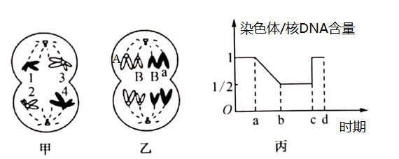
15．甲、乙两图代表某二倍体生物某器官中细胞分裂示意图，丙图表示细胞分裂过程中染色体与DNA的比值关系。回答下列问题：
(1)据细胞分裂图，可判断该二倍体生物为____________（填“雌性”或“雄性”），依据是____________________________________ 。丙图ab段细胞核内主要发生了____________。
雄性
甲图在减数第一次分裂后期，细胞均等分裂 （2分）
DNA的复制

Slide 5
(2)甲图可对应丙图的_____________段。与甲图相比，乙图所示细胞分裂产生的子细胞染色体组成____________（填“相同”或“不相同”），这种分裂方式对生物体的意义是________________________。
(3)在同种细胞组成的细胞群体中，不同的细胞可能处于细胞周期的不同时期（G₁-DNA合成前期、S-DNA合成期、G₂-DNA合成后期、M-分裂期）。胸腺嘧啶脱氧核苷（TdR）只抑制S期DNA的合成，对其他时期不起作用，故用TdR处理可将整个细胞群体同步到同一时期。将TdR添加到培养液中，在培养时间为_____________（用细胞周期中的时期表示）后，所有细胞都被抑制在S期。
(4)研究发现，处于抑制状态的细胞，在洗脱TdR后，细胞继续分裂。采用TdR第一次阻断的细胞都处于S期，此时的S期细胞可能处于S期的任何时期。请思考，如何操作才能得到处于G₁和S期交界处的细胞? ________________________________________________________________________。
bc
相同
将亲代细胞的染色体经复制之后，精确地平均分配到两个子细胞中，从而在细胞的亲代和子代之间保持了遗传性状的稳定
G₂+M+G₁
将第一次阻断的细胞洗脱TdR，培养一段时间后（大于S期），培养液添加过量的TdR，最后获得的细胞都是阻断于G₁和S期交界处（2分）

Slide 6
16．纤维二糖酶可以将纤维二糖分解成葡萄糖和其他单糖。将来源于黑曲霉的纤维二糖酶基因（CB）和强启动子Pcbh1、终止子Tcbh1构建成重组质粒，获得了高效表达纤维二糖酶的里氏木霉优势菌株。请回答下列问题：
(1)科研人员利用PCR扩增黑曲霉的CB，请完成表格。
PCR项目 | 相关操作
缓冲液 | PCR反应缓冲液中一般要添加①________
模板、引物、原料和酶 | 提供DNA模板、2种引物、dNTP和Taq酶
反应过程 | 每次循环依次分为②________三步
循环次数 | 一次PCR一般要经历30次循环
产物鉴定 | 常采用③________方法来鉴定PCR的产物
Mg²⁺
变性、复性和延伸
琼脂糖凝胶电泳

Slide 7
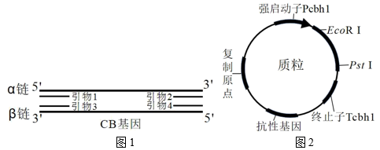
(2)为将CB以正确方向插入质粒需要双酶切。已知CB的α链为转录的模板链，应在图1中引物________的________端加入EcoR I的识别序列，理由是________ 。
2
5'
α链为转录的模板链，该链在强启动子Pcbh1后的方向应为3'→5'，因此，引物2应位于CB的上游；为使子链从引物2的3'端延伸，其5'端应构建EcoRI的酶切位点。（2分）

Slide 8

(3)为研究磷脂酶（PLC-E）与纤维二糖酶基因表达的关系，研究者构建了高效沉默PLC-E基因的反向双启动子载体，如图3所示，其中TrpC和Rp2为启动子，eGFP为增强绿色荧光蛋白基因，eGFP的作用是________。
筛选
在双启动子作用下，转录形成的两种RNA互补，产生双链RNA，抑制翻译，达到eGFP与PLC-E基因同时沉默的效果。 （2分）
实验结果预测和分析：
①转基因里氏木霉菌无绿色荧光，说明PLC-E基因沉默，其机理是________ 。
②与野生型相比，转基因里氏木霉菌的纤维二糖酶含量显著降低，说明________ 。
磷脂酶促进纤维二糖酶基因的表达

Slide 9
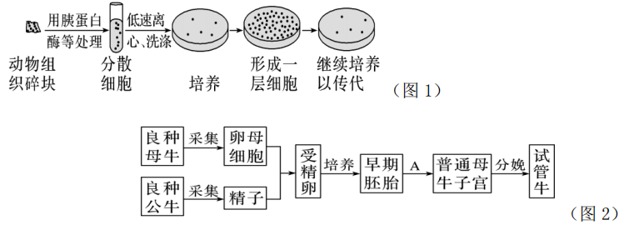
17．下列图1是从动物体内获得相关组织，分散成单个细胞后，模拟体内环境，使其继续生长、增殖的技术过程图解，图2利用胚胎工程培育“试管牛”的基本过程图解。请据图回答问题：
(1)动物细胞工程的基础是_______________，此过程在无菌条件下，取出动物组织块剪碎，用培养液漂洗。然后用_______________酶等处理，形成分散的悬浮细胞。动物细胞培养过程中，要使细胞分散开培养的原因：一是______________________________；二是能保证细胞内有害代谢产物的及时排出。
动物细胞培养
胰蛋白
能保证细胞所需要的营养供应

Slide 10
(2)动物细胞培养和植物组织培养的原理和目的不同：动物细胞培养的原理是_______________，目的是获得大量的细胞；植物组织培养的原理是______________________________，目的是获得新个体。
(3)受精卵是胚胎发育的开端，图中的卵细胞须达到_______________时期，才具备受精的能力，而精子需经过_______________过程才能和卵细胞结合。
(4)若要获得遗传物质完全相同的两个新个体，可对发育到_______________阶段的早期胚胎进行胚胎分割，在胚胎进行分割时，要注意将内细胞团均等分割。图2中过程A称为_______________，其实质是早期胚胎在相同生理环境条件下空间位置的转移。在操作前要对良种母牛和普通母牛用激素进行_______________处理，早期胚胎能在受体内正常存活的免疫学基础是___________________。
细胞增殖
细胞的全能性
减数第二次分裂中期
获能
桑葚胚或囊胚
胚胎移植
同期发情
受体对移入子宫的外来胚胎基本上不发生免疫排斥反应

Slide 11
(5)胚胎工程是指对动物的胚胎进行人为操作和处理以获得目标个体的技术，下列关于利用胚胎工程培育优质奶牛的相关叙述正确的是（ ）
A．体外受精与体内受精不同的是体外受精前精子需要获能，而体内受精前精子不需要获能
B．经早期胚胎培养，可移植的胚胎发育到原肠胚阶段更好
C．受精卵发育成早期胚胎所需营养主要来源于营养液
D．胚胎移植能发挥优良母畜的繁殖能力，迅速扩大优良畜种的数量，加速优良畜种的推广应用
D

